Slide 1
Sieci Komputerowe 2
Hypertext Transfer Protocol

Slide 2
WWW
HTML (HyperText Markup Language)
HTTP (Hypertext Transfer Protocol)
URI (Uniform Resource Identifier)

Slide 3
Hypertext Transfer Protocol
Protokół internetowy warstwy aplikacji stworzony w 1989 na potrzeby sieci www.
Protokół http działa w architekturze klient–serwer z wiadomościami typu żądanie/odpowiedź i jest protokołem bezstanowym
Standardowym numerem portu dla http jest 80, a dla https 443

Slide 4
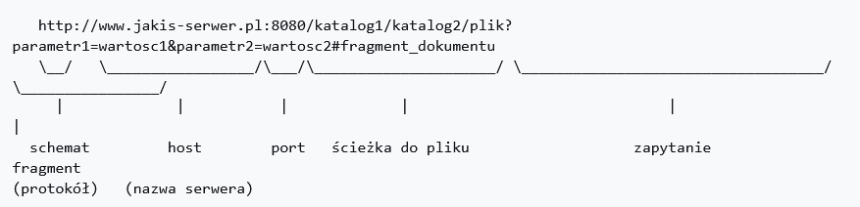
URI
Standard określający sposób identyfikacji zasobów w sieci.
URI jest najczęściej łańcuchem znaków składającym się z URL(Uniform Resource Locator) i URN (Uniform Resource Name)

Slide 5
Żądania HTTP
Żądanie http składa się z:
Linii żądania (ang. request line),
Parametrów,
Nagłówka (ang. header lines),
Danych.
METODA ZASÓB WERSJA GET /images/pic.png HTTP/1.1
PARAMETR WARTOŚĆ Accept-Language: en
…
DANE (opcjonalne) Hello world!

Slide 6
Metody żądań HTTP
GET Pobranie wskazanego zasobu.
HEAD Pobranie nagłówka odpowiedzi bez samego zasobu (np. w celu sprawdzania dostępności wskazanego zasobu).
PUT Przesłanie zasobu do serwera (utworzenie nowego lub zastąpienie istniejącego).
POST Przesłanie danych do serwera (np. zawartości formularza).
DELETE Usunięcie wskazanego zasobu.
OPTIONS Pobranie informacji o udostępnianych przez serwer metodach.
TRACE Pobranie echa żądania w celach diagnostycznych.
CONNECT Zestawienie połączenia poprzez serwer pośredniczący (ang. proxy).
PATCH Aktualizacja części danych wskazanego zasobu

Slide 7
Parametry żądań HTTP
Host: Określa nazwę domenową (i opcjonalnie numer portu), której dotyczy zasób.
Accept: Określa akceptowane przez klienta formaty danych np.: text/html,application/xml.
Accept-Language: Określa język naturalny preferowany przez klienta.
Content-Length: Określa długość, w bajtach, przesyłanych danych.
Content-Type: Określa format i stronę kodową zasobu przesyłanego w danych, np.: text/html; charset=utf-8.
Date: Data i czas kiedy powstało żądanie.

Slide 8
Wykonywanie żądań
Aby wykonać żądanie http w systemach można użyc programu curl
Sprawdź przykłady na konsoli oraz wyszukaj podane strony w przeglądarce:
curl https://www.example.com/
curl https://perfectsite.neocities.org/
Co otrzymałeś jako wynik działania ?

Slide 9
Wykonywanie żądań
Postaw serwer http z użyciem netcat:
nc -l 8080
Użyj curl aby się połączyć
nc curl http://localhost:8080/

Slide 10
Wykonywanie żądań
Curl domyślnie wykonuje żądanie GET.
Aby sprecyzować metodę można użyć opcji -X lub
--request.
Opcja -d dodawana specjalnie dla metody POST pozwala sprecyzować jakie dane zostaną wysłane w treści żądania.
Przetestuj:
curl -d "param1=value1" -X POST http://localhost:8080

Slide 11
Odpowiedzi protokołu HTTP
Odpowiedź http składa się z:
Linii statusu (ang. status line),
Parametrów, nagłówka (ang. header lines)
Wartości,
Danych.
LINIA STATUSU HTTP/1.1 200 OK
PARAMETR WARTOŚĆ Content-Type: text/html
…
DANE (opcjonalne) Hello world!

Slide 12
Kody odpowiedzi HTTP
Kod odpowiedzi składa się z części numerycznej i słownej, informuje jaki jest wynik zapytania.
Kody są podzielone na odgórne typy, można je rozpoznać na podstawie pierwszej cyfry kodu.
1xx: informacyjne: przekazują informację o odebranym żądaniu;
2xx: powodzenia: informują o poprawnym przetworzeniu odebranego żądania;
3xx: przekierowania: informują o konieczności podjęcia działań dodatkowych przez klienta;
4xx: błędów klienta: informują o problemach z odebranym żądaniem;
5xx: błędów serwera: informują o problemach serwera, które uniemożliwiają realizację żądania

Slide 13
Przykładowe kody odpowiedzi
200 OK, Kod powodzenia: żądanie zostało przetworzone pomyślnie i serwer przesyła odpowiedź.
201 Created, Kod powodzenia: utworzono nowy zasób.
202 Accepted, Kod powodzenia: zapytanie zostało przyjęte do obsłużenia, lecz jego zrealizowanie jeszcze się nie skończyło.
301 Moved Permanently, Kod przekierowania: żądany zasób zmienił swój URI i w przyszłości zasób powinien być szukany pod wskazanym nowym adresem.
400 Bad Request, Kod błędu: żądanie nie może być obsłużone przez serwer z powodu nieprawidłowości postrzeganej jako błąd użytkownika.
403 Forbidden, Kod błędu: dostęp do wskazanego zasobu jest zabroniony.
404 Not Found, Kod błędu: nie znaleziono wskazanego zasobu.
500 Internal Server Error, Kod błędu: serwer napotkał niespodziewane trudności, które uniemożliwiły zrealizowanie żądania.
503 Service Unavailable, Kod błędu: serwer jest tymczasowo niedostępny.

Slide 14
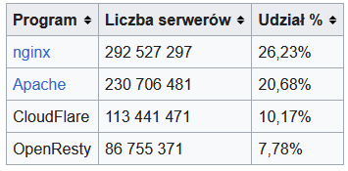
Serwery WWW
Programy obsługujące żądania HTTP w ramach sieci WWW.
Serwery obsługujące HTTP standardowo nasłuchują na TCP, porcie numer 80
Istnieją gotowe implementacje dla serwerów webowych szczególnie przystosowane do serwowania
stałej zawartości
Najpopularniejsze implementacje to nginx oraz apache
Istnieje też wiele bibliotek dla różnych języków pozwalających napisać własne serwery od zera
Statystyki wykorzystania serwerów WWW w kwietniu 2023 według firmy Netcraft:

Slide 15
Serwer Apache
Instalacja:
zypper install apache2
Uruchomienie:
systemctl start apache2
Sprawdzenie stanu:
systemctl status apache2
Apache2 po poprawny uruchomieniu będzie działać jako serwer webowy oraz będzie obsługiwać żądania na adresie komputera
Po ustawieniu spróbuj odpytać serwer używając:
Przeglądarki
Curl, zapytanie GET oraz POST

Slide 16
Python biblioteka Tornado
Torando to biblioteka zawierająca metody do asynchronicznego programowania sieciowego, pozwala na tworzenie serwerów webowych
Pobranie biblioteki do pythona: pip3 install tornado
Kod dostępny: https://www.cs.put.poznan.pl/agodzinski/webserver.py
Przetestuj aplikację używając curl dla żądania GET oraz POST
Dla funkcji obsługującej GET odpowiedz “dokumentem” html i odpytaj serwer przez przeglądarkę

Slide 17
Zadanie
Wywołaj minimum 5 różnych kodów odpowiedzi http.
Każdy sposób jest dozwolony
Opcje dla curl: https://gist.github.com/subfuzion/08c5d85437d5d4f00e58
Ile różnych kodów jesteś w stanie wywołać ?

Slide 18
Bibliografia
https://www.cs.put.poznan.pl/mkalewski/edu/
https://pl.wikipedia.org/wiki/Uniform_Resource_Identifier
https://pl.wikipedia.org/wiki/Serwer_WWW

